Slide 1
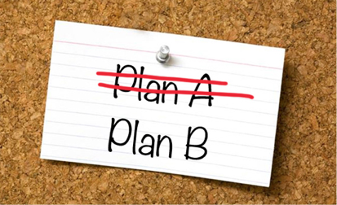
Adaptabilitate
“Nu cea mai puternică specie supraviețuiește și nici cea mai inteligentă. Supraviețuiește cea mai adaptabilă la schimbare.” Charles Darwin

Slide 2
Cuprins
-Descrierea obiectivelor
-Descrierea metodei de predare
-Ce este adaptabilitatea? -Flexibilitatea -Greșeli -Rezistență -Creativitate -Rezumat -Bibliografie

Slide 3
Descrierea Obiectivelor și Conținutului
Obiectivul 1 – De a defini conceptul de adaptabilitate și caracteristicile sale.
Obiectivul 2 – De a explica importanța de a fi adaptabil și de a promova adaptabilitatea în vederea sporirii șanselor de succes.
Conținut: Conceptul de adaptabilitate, flexibilitate, rezistență și creativitate.

Slide 4
Descrierea metodei de predare
Participantul la această activitate de formare trebuie să citească slide-urile cu atenție și să urmeze exercițiile propuse pentru a obține o imagine de ansamblu asupra importanței conținutului propuse și a implicării sale în reușita persoanei antreprenorului.
La finalul acestei secțiuni, sunt prezentate mai multe exerciții de auto-evaluare care sunt intenționate să reprezinte o manieră de verificare a conținutului propus.

Slide 5
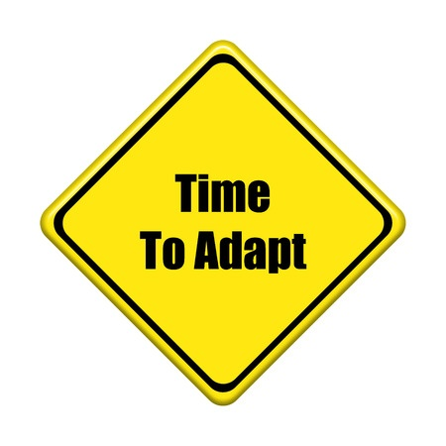
Adaptabilitate Ce este Adaptabilitatea?
Adaptabilitatea este o abilitate care se referă la capacitatea unei persoane de a-și schimba acțiunile, cursul sau abordarea pentru efectuarea anumitor lucruri, în vederea adaptării la o situație nouă.
Ne schimbăm constant stilurile de viață deoarece lumea se schimbă permanent... Acesta este un exemplu de adaptabilitate.

Slide 6
Adaptabilitatea De ce este Adaptabilitatea atât de importantă?
Indiferent dacă sunteți persoană fizică autorizată sau o companie mai mare cu niveluri complexe de responsabilitate, adaptabilitatea este extrem de importantă pentru supraviețuirea dvs.
Reprezintă un element vital pentru afacerea dvs. Capacitatea de schimbare a direcției pe loc vă determină reușita.
Cum se include adaptabilitatea în planurile de afaceri? Cum să începeți să fiți adaptabil? Și de ce este atât de important să fiți adaptabil?

Slide 7
Flexibilitatea
Crearea unei afaceri agile necesită flexibilitate. Respectiva flexibilitate se aplică deciziilor cotidiene, obiectivelor pe termen lung sau strategiilor fundamentale.
Adaptabilitatea începe cu flexibilitate. Flexibilitatea nu face referire la profitarea de o situație și căutarea oportunităților de exploatat. Face referire la acceptarea și explorarea elementelor de risc.
Riscurile prezintă provocări și este la latitudinea dvs., ca antreprenor, să vă obișnuiți cu modalitatea de a gestiona riscurile. Fără flexibilitate, nu există oportunități de dezvoltare. Fără riscuri, nu există loc pentru a face greșeli și nicio posibilitate de a învăța ceva care ar putea să vă trimită spre nivelul următor în cadrul afacerii dvs.

Slide 8
Flexibilitate – asumarea riscurilor
Este adevărat pentru orice fază a dezvoltării unei companii, indiferent dacă afacerea are o vechime de două ore, doi ani sau douăzeci de ani. Riscurile și flexibilitatea trebuie să rămână parte integrantă a ceea ce faceți pentru a crește și a vă menține afacerea.
Dacă pierdeți flexibilitatea, este pentru că v-ați mutat atenția de la riscurile și oportunitățile potențiale și ați adoptat o atitudine relaxată.
Este foarte dificil să scăpați de inerția unei poziții stagnante, sigure. Dacă încercați să faceți același lucru pe care l-ați făcut întotdeauna, prin identificarea modurilor de a evita riscurile, abordarea afacerii dvs. este stagnantă.

Slide 9
Greșeli – cât de BUNE sunt pentru dvs.
Greșelile ajută antreprenorii cu adevărat să se dezvolte, să crească și să inoveze. Fără greșeli, nu ar exista becuri, mașini și nici o mișcare care să ajute la salvarea planetei de gazele de seră.
Unele greșeli sunt devastatoare și reprezintă regrese semnificative.
Puteți învăța lecție foarte importantă din toate acestea, aceea că nu puteți trișa pentru a ajunge în vârf. Și o parte a acestuia este să fiți conștient că sunt greșelile dvs. pe care trebuie să vi le asumați, indiferent cât de mare sunteți.

Slide 10
Nu vă temeți de greșeli
Nu vă temeți de greșeli. Greșelile sunt indicatori importanți care ne spun când nu suntem pe drumul cel bun. Nu sunt semne care ne spun să renunțăm sau să ne întoarcem, ci mai mult să schimbăm traseul. Alegeți un traseu diferit care este neconvențional, nefolosit, cu riscuri mai mari, dar continuați să mergeți înainte..

Slide 11
Nu vă temeți de greșeli
Atunci când refuzați să vedeți valoarea greșelilor dvs. este din cauza mândriei dvs. Încăpățânarea și mândria vor conduce doar la eșecuri care v-ar putea duce la oprirea permanentă a activității. Unul dintre cei mai importanți pași care trebuie făcuți în afaceri este să admiteți când lucrurile nu merg.

Slide 12
Nu vă temeți de greșeli
Renunțați la mândrie, evaluați problemele și determinați ce puteți face pentru a remedia problemele. Atunci când vă acceptați greșelile și regresul cauzat de acestea, dezvoltați o altă trăsătură a antreprenorilor de succes – rezistența.

Slide 13
Rezistența
Rezistența nu este predată. Se construiește. Este un strat peste altul de dezamăgiri amare și de eșecuri. Este cochilia dură a rezistenței de care aveți nevoie pentru a vă ridica de fiecare dacă când vă împiedicați este un proces. Dar merită fiecare gram de suferință.
Rezistența vă ajută să depășiți momentele grele. Ciclurile afacerilor sunt exact așa, cicluri. Clienții nu plătesc la timp. Economiile se scufundă. Afacerile eșuează este noapte și nu este vina dvs. atunci când vă găsiți înconjurat de datorii și obligații pe care nu le puteți îndeplini, iar munca se oprește. De aceste momente aveți nevoie pentru a deveni creativ.

Slide 14
Creativitate
Lăsați creativitatea să curgă nerestricționată pe măsură ce dezvoltați idei. Încercați să nu puneți presiune pe creativitate pentru a face minuni. Creativitatea se poate disipa rapid atunci când plasați o cantitate prea mare de responsabilitate pe ea.
Fiți dispus să vă asumați riscuri imense în numele creativității dacă ați găsit un traseu care este cu adevărat convingător. S-ar putea să fie prea târziu să vă urmați propriile vise.

Slide 15
Creativitate
Creativitatea este capa realizării pe care o primiți atunci când ajungeți să fiți antreprenor. Sunteți văzut ca o persoană curajoasă, independentă, inteligentă și de succes. Începeți să credeți că aveți toate aceste caracteristici.

Slide 16
Rezumat
Dacă încă vă luptați să vă găsiți propriul drum, gândiți-vă din nou la cum ați putea aplica unele dintre aceste puncte :
-Dezvoltarea unui grad de flexibilitate.
-Învățarea din propriile greșeli.
-Construirea rezistenței.
-Identificarea modurilor creative de a face propria experiență ca antreprenor o reflecție adevărată a capacității dvs. de a vă adapta și de a reuși.

Slide 17
A avea succes
Atunci când puteți spune că ați atins toate aceste puncte, puteți spune că ați devenit adaptabil și dacă sunteți adaptabil, aveți o șansă mult mai mare de a avea succes.

Slide 18
Bibliografie
ADAPTABILITY – WHY SOME ENTREPRENEURS STRUGGLE WHILE OTHERS FLY BY - Cheryl Bezuidenhout
Success Is the Biggest Benefit of Being Adaptable - AJ Agrawal
14 Signs Of An Adaptable Person - Jeff Boss

